Slide 1
《模拟与数字电路》课程简介
智能系统技术系
侯刚

Slide 2
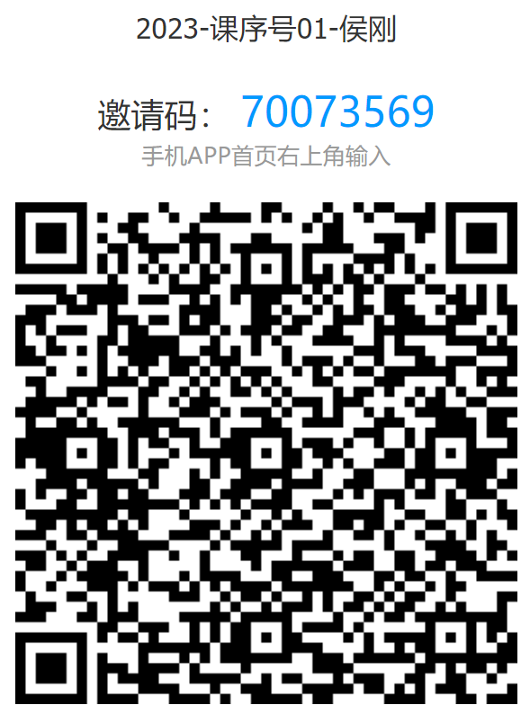
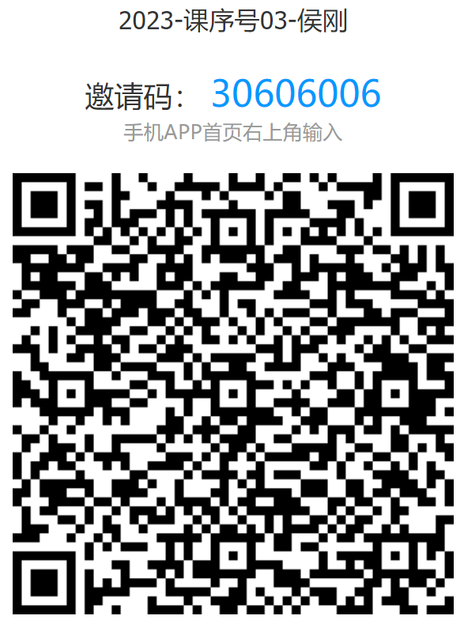
联系方式
手机：18698620240
E-mail：hougang@dlut.edu.cn
QQ：93946043
办公室：综合楼423
线上平台：大工-超星金课
建设平台

Slide 3
模电数电简介
模拟信号：在时间上和数值上连续的信号。
数字信号：在时间上和数值上不连续的（即离散的）信号。
模拟信号波形
数字信号波形
对模拟信号进行传输、处理的电子线路称为模拟电路。
对数字信号进行传输、处理的电子线路称为数字电路。
Notes:
主要考虑让大家在知识面上有一定的宽度。
1、工作
2、考研
3、嵌入式

Slide 4
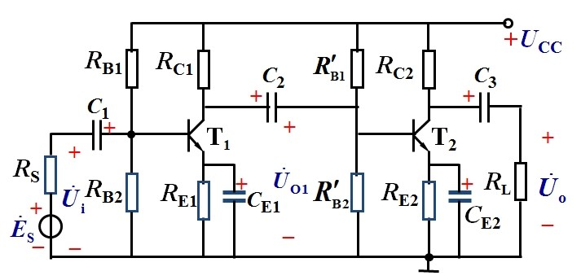
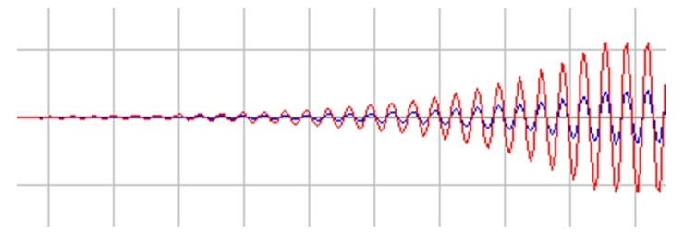
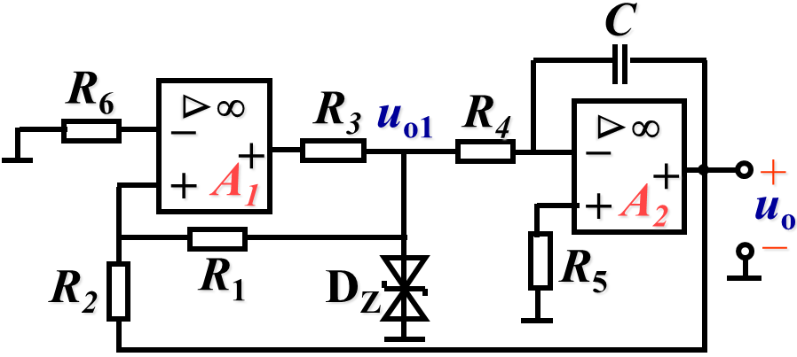
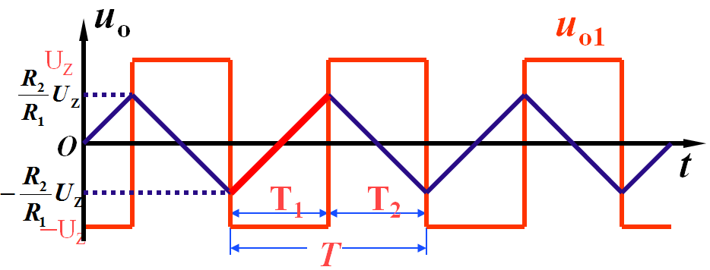
模电数电研究内容
模拟电路以分析微弱信号的放大、变换为主，重点在于模拟电路分析。

Slide 5
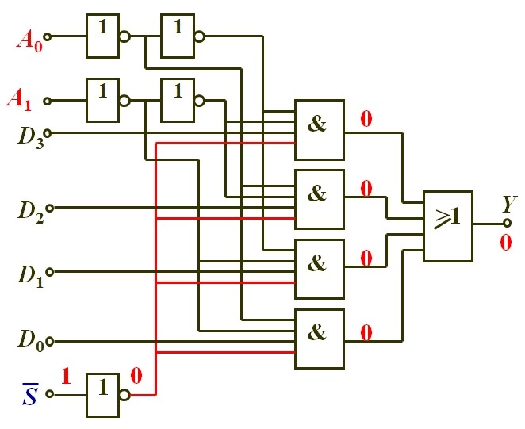
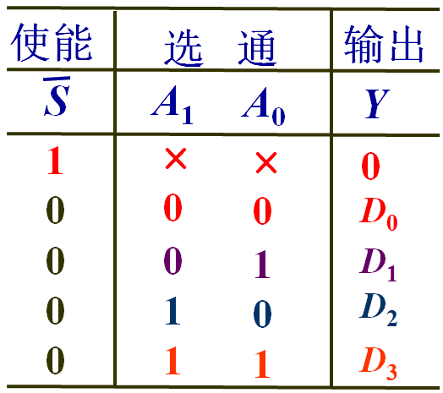
模电数电研究内容
数字电路重点研究是输入信号和输出信号之间的逻辑关系，以反映电路的逻辑功能。数字电路的研究可以分为两种，一种是对已有电路分析其逻辑功能，叫做逻辑分析；另一种是按逻辑功能要求设计出满足逻辑功能的电路称为逻辑设计。
逻辑分析
逻辑设计

Slide 6
课程主要内容
一、模拟电路（24学时）
1、电路基本概念、定律与分析方法（4学时）
2、半导体器件（4学时）
3、基本放大电路（6学时）
4、集成运算放大器的应用（7学时）
5、直流稳压源（3学时）

Slide 7
课程主要内容
二、数字电路（24学时）
1、数字电路基础（6学时）
2、组合逻辑电路（10学时）
3、时序逻辑电路（8学时）

Slide 8
课程考核方式
1、考试：期末考试，60%
2、平时成绩：作业、测验、视频学习等，40%

Slide 9
课程教材
一、课程教材：
《电工学（下册）：电子技术》，第七版，秦曾煌 主编，高等教育出版社
二、参考书：
《电工学（上册）：电工技术》，第七版，秦曾煌 主编，高等教育出版社
童诗白 《模拟电子技术基础》高等教育出版社
康华光 《电子技术基础》高等教育出版社
侯刚 《电路与电子技术基础》 电子工业出版社

